Slide 1
図表だけの PowerPoint
学籍番号：1821086
氏名：松尾祐介
1

Slide 2
LoadBalancer_method1.py
現在の応答速度がD評価のサーバが現れたら直ちに接続が制限されれる。(1/10に制限)
response.db
計測した応答速度を保存しているデータベース
LoadBalancer_method2.py
応答速度DBから過去24時間の平均を算出し、どのサーバが平均して良い結果を出しているのか判断。一番良い結果(平均応答速度が最速)のサーバに多く割り振るように動的なロードバランサを作った。
measure_evaluation_InsertDB.py
各サーバの速度を計測、評価を行いデータベース(response.db)へ挿入する。
nginxrestart.sh
Nginxを再読み込みしてコンフィグを適用させる。当プログラムはLB内で呼び出して実行
roop_method1.sh
２つのプログラムを同時に実行しループするようにしたシェル．Waitは60S

Slide 3
平均応答速度の計測サーバ
計測
平均応答速度を 指標として送る
サーバA
．
WAN
サーバB
ルーター
ロードバランサ
割り振る
サーバC
冗長的なサーバ

Slide 4
192.168.1.81ラズパイ
１日の平均を出すアーキテクチャー
検索システム
PC
観光地DB
応答速度計測 プログラム
192.168.1.82ラズパイ
レスポンス ログ
検索システム
観光地DB
平均を出す プログラム
192.168.1.83ラズパイ
検索システム
観光地DB

Slide 5
サーバ管理システム提案方式
現在の応答速度を取得
１日の応答速度の平均
現在と１日平均の 応答速度を比較する
平均よりも低い
アラートを送信

Slide 6
評価付けシステム
サーバXの 現在の速度
サーバXの 平均速度
＋
サーバ応答速度 評価アルゴリズム
評価済み
応答速度を DBへ保管

Slide 7
応答速度の計測
応答速度計測プログラム
1分に1回計測
応答計測テーブルへ挿入
直近の応答速度を抽出
過去24時間のデータを抽出
現在の応答速度
平均の応答速度

Slide 8
応答速度の計測
応答速度計測プログラム
1分に1回計測
直近の応答速度を抽出
過去24時間のデータを抽出
現在の応答速度
平均の応答速度

Slide 9
192.168.1.81ラズパイ
検索システム
観光地DB
192.168.1.82ラズパイ
検索システム
観光地DB
192.168.1.83ラズパイ
検索システム
観光地DB

Slide 10
192.168.1.81
WEBサービス
192.168.1.82
WEBサービス
192.168.1.82ラズパイ
検索システム
192.168.1.83
WEBサービス
観光地DB
192.168.1.83ラズパイ
検索システム
観光地DB

Slide 11
ロードバランサ
If(サーバ1,2,3 >= 評価C)
最小接続を使う （リーストコネクション）
else If(サーバX == D評価)
Xサーバの重みづけを下げる （コンフィグの設定変更）

Slide 12
ロードバランサ

Slide 13
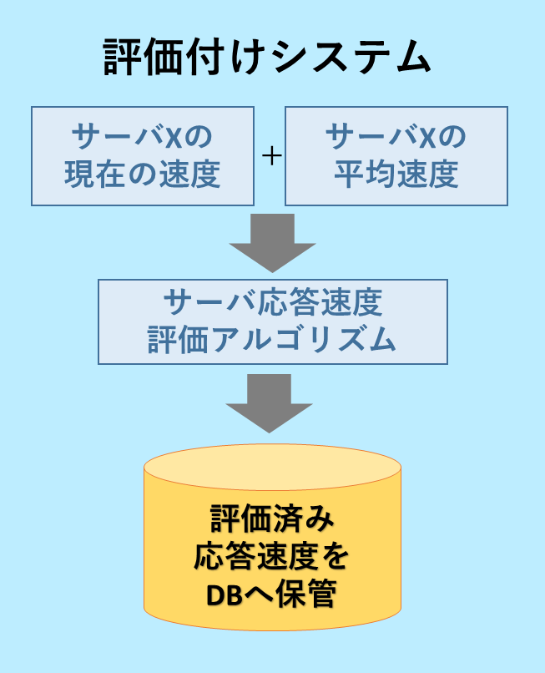
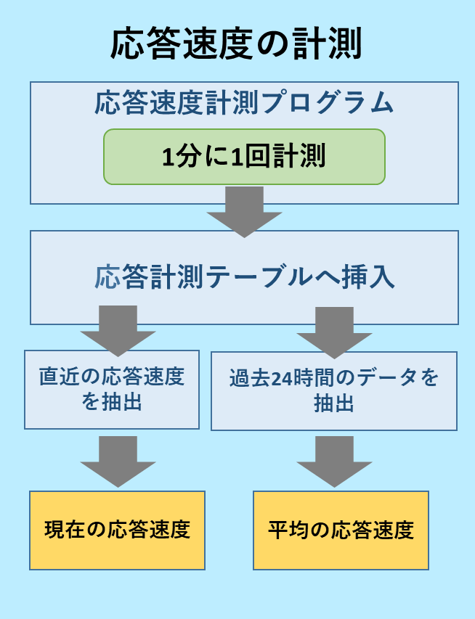
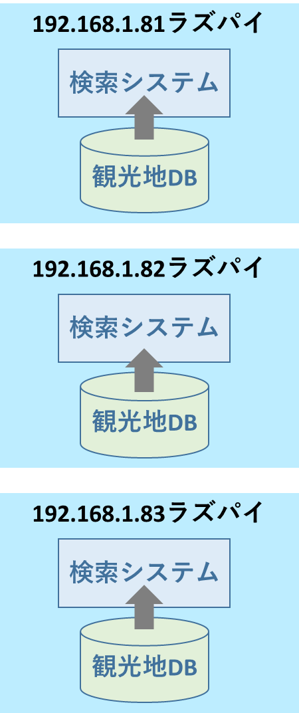
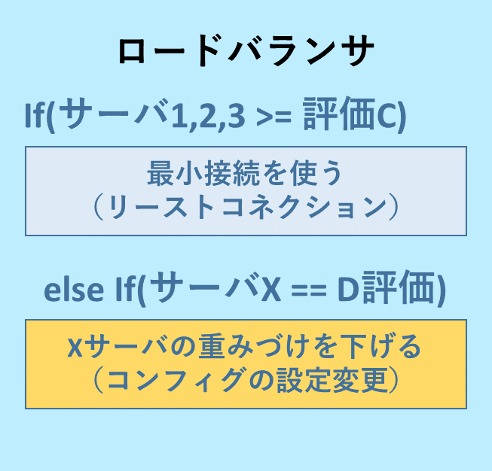


各サーバの 応答速度を測る
保存された評価で 割り振る指標にする
応答速度に基づいて 割り振りを行う
冗長的で不均一な性能の WEBサーバ

Slide 14
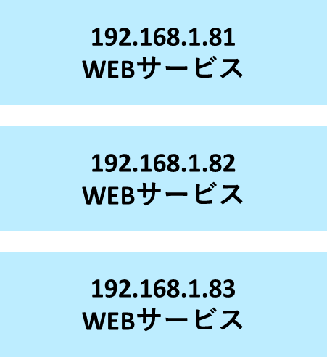
各サーバの 応答速度を測る
応答速度についての
S～D評価
ロードバランサ
・
・
・
応答速度に基づいて 動的割り振りを行う
冗長的で不均一な性能の WEBサーバ

Slide 15
応答速度テーブル
ID | Speed | Datetime
306 | 0.3652 | 2021-07-06 15:50:15
307 | 0.2371 | 2021-07-06 15:51:15
評価テーブル
ID | Now_speed | Now_speed_score | Ave_speed | Ave_speed_score | Datetime
434 | 0.3652 | B | 0.15 | A | 2021-07-06 15:51:23
435 | 0.4561 | B | 0.16 | A | 2021-07-06 15:52:23

Slide 16
Integrated.py
応答速計測
計測結果を応答速度テーブルへ挿入
応答速度を評価
評価済み速度を評価テーブルへ挿入
応答速度テーブルから 過去24時間の平均を取り出す
抽出した平均を挿入
平均を評価
評価済み平均速度を
評価テーブルへ挿入

Slide 17
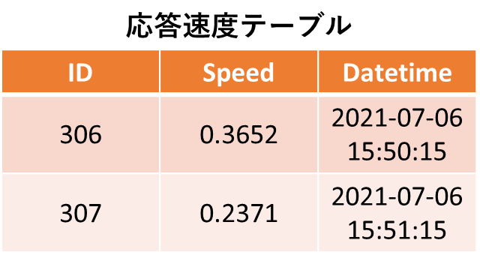
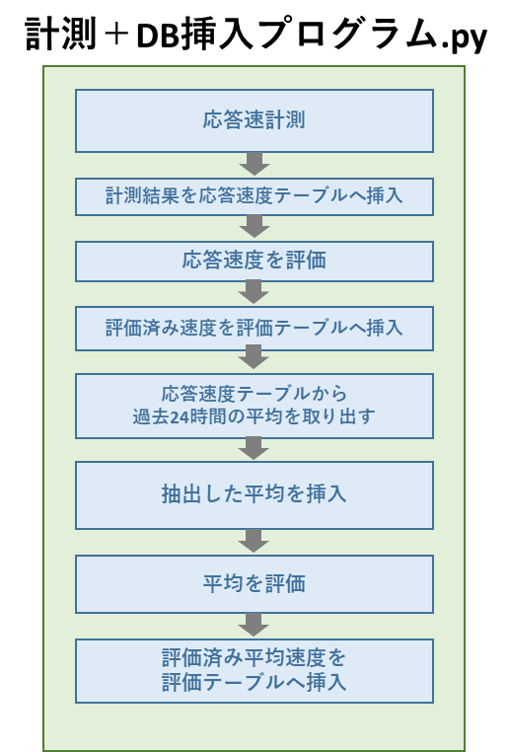
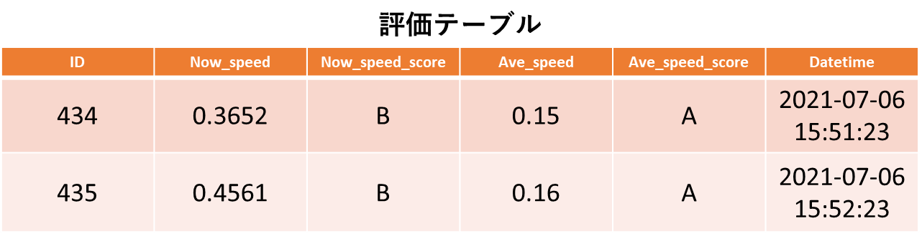

Slide 18
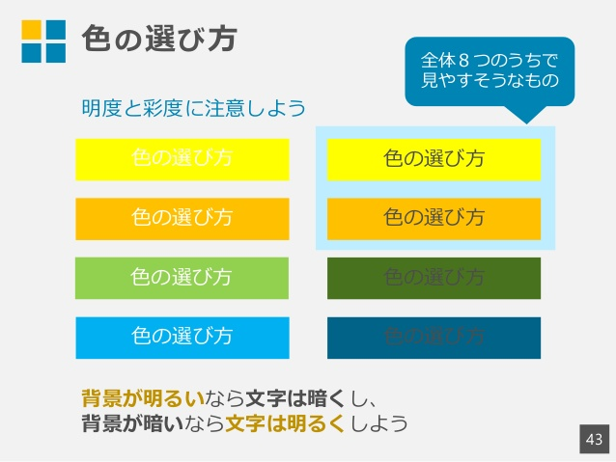
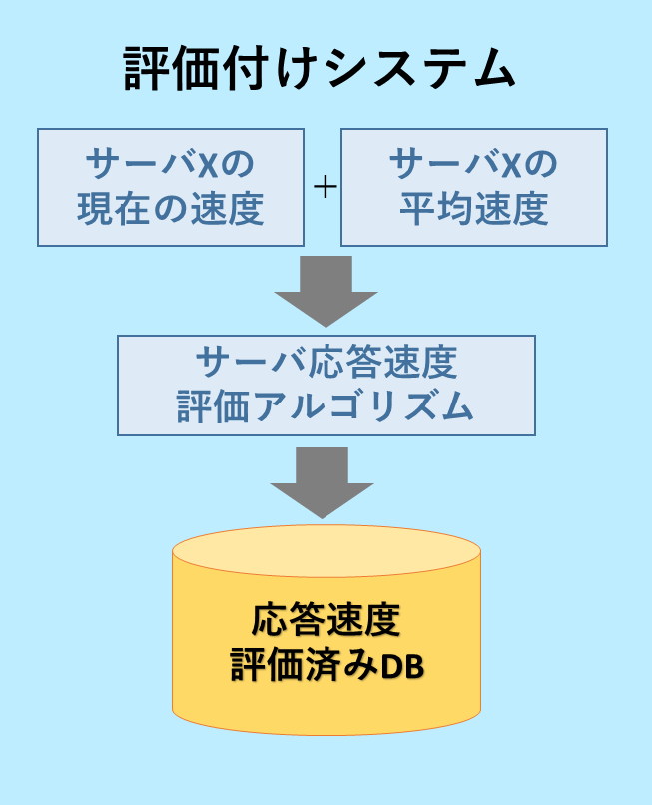
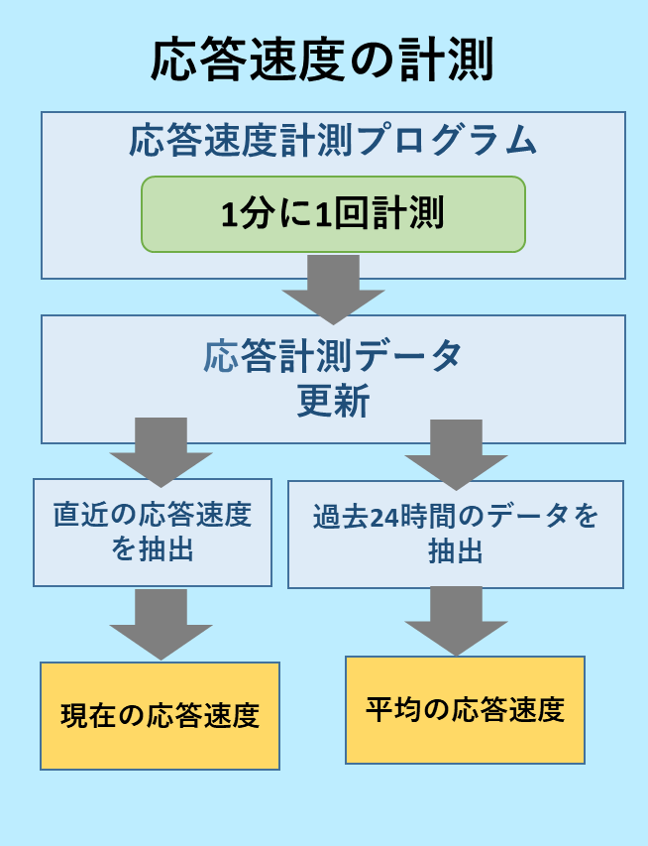
各サーバの 応答速度を測る
応答評価DBを 割り振る指標にする
応答速度に基づいて 割り振りを行う
冗長的なWEBサーバ

Slide 19
 | 8月 | 9月 | 10月 | 11月 | 12月
計測システム作成
評価システム作成
ロードバランサ実装
実験・評価
論文執筆

Slide 20
応答速度
データベース

Slide 21
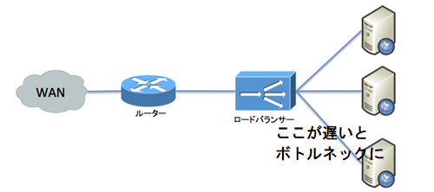
ここが遅いと ボトルネックに
サーバ１
WEBサーバ
サーバ２
ロードバランサ
サーバ３

